Slide 1


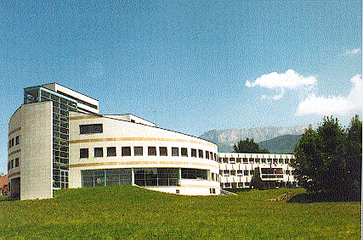



Présentation du LAPP
Jean-Pierre Lees
11 fevrier 2010

Slide 2
Plan
Présentation du laboratoire
La physique des particules aujourd’hui
le lhc
Les techniques de detection
Les experiences du LHC
Expériences neutrinos et astro-particules
Les métiers de la recherche

Slide 3
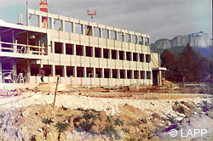
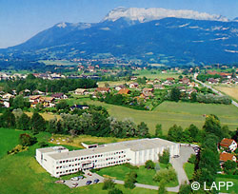
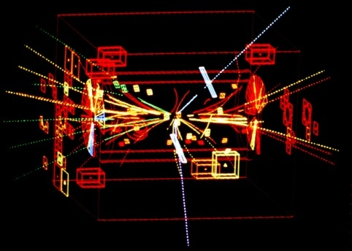

Historique (1)
1976: création du LAPP par des physiciens désireux de se rapprocher du CERN.
Le LAPP participe à des expériences importantes de l'histoire de la physique des particules, dont UA1, qui permit en 1983 de découvrir les bosons W et Z [Prix Nobel de physique 1984]
Notes:
Le LAPP, laboratoire d’Annecy Le Vieux de Physique des Particules, fut crée en 1976, voici plus de 30 ans, par des physiciens originaires de la faculté d’Orsay qui cherchaient à se rapprocher du CERN. La vocation du LAPP est l’exploration de l’infiniment petit, c'est-à-dire la mise à jour des constituants ultimes de la matière et la compréhension de leurs interactions. A la création du LAPP, la plupart de ses physiciens travaillaient sur des expériences situées au CERN, hormis une équipe qui travaillait sur l’étude des neutrinos à la centrale nucléaire du Bugey.

Slide 4
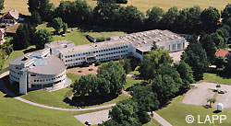
Historique (2)
1991: le LAPP s'agrandit…
Expériences au LEP (collisionneur e⁺e⁻)
1995: le LAPP devient Unité Mixte de Recherche (CNRS et Université de Savoie).
Nouveau domaine des Astroparticules: ondes gravitationnelles, rayons cosmiques de très grande énergie, matière noire, antimatière dans l'Univers.
Expériences sur des sites éloignes: Italie, Californie, Namibie, station spatiale internationale ISS
2009: le LHC démarre au CERN
Notes:
En 1991 le lapp s’agrandit avec la construction d’un nouveau batiment, le batiment rond dans lequel nous nous trouvons et que vous voyez sur cette photo. En 1995, il devient unite mixte du cnrs et de l universite de savoie. En parallele, le laboratoire etend son champ de recherche au domaine des astroparticules, domaine qui regroupe l’etude des rayonnements cosmiques de hautes energie et de leurs sources ainsi que la recherche des ondes gravitationnelles. Dans le meme temps, les experiences du laboratoire ont maintenant lieu non seulement au cern, mais aussi sur des sites eloignes [enumerer]

Slide 5
Qui travaille au laboratoire?
Des théoriciens [LAPTH] [~25]
Ils élaborent de nouvelles théories.
Des expérimentateurs [LAPP] [~40]
Au sein de grandes collaborations internationales , ils conçoivent, construisent et interprètent les résultats des expériences
Des étudiants (en thèse ou en stage) [LAPP, LAPTH] [~20]
Des ingénieurs et techniciens [LAPP] [~50]
En informatique, électronique et mécanique : ils réalisent les détecteurs.
Des administratifs [LAPP,LAPTH] [~10]
Pour effectuer les commandes, gérer et prévoir…
Notes:
Environ 70 chercheurs, expérimentateurs du LAPP ou théoriciens du LAPTH, ainsi qu’une vingtaine de jeunes préparant leur thèse, travaillent ici. Pour concevoir et construire les appareillages indispensables a la conduite de ces recherches, ces chercheurs bénéficient de l'expertise et de la compétence de 80 Ingénieurs, techniciens et personnels administratifs. A noter enfin que notre laboratoire accueille également de nombreux jeunes stagiaires souhaitant découvrir la recherche.
Tout ceci permet aux chercheurs du LAPP de jouer un rôle actif au sein des grandes collaborations internationales qui se rassemblent pour concevoir, construire et exploiter les grands instruments installés auprès des accélérateurs de particules les plus récents, puisque l’exploration de l’infiniment petit requiert paradoxalement des instruments de plus en plus grands et de plus en plus chers.

Slide 6
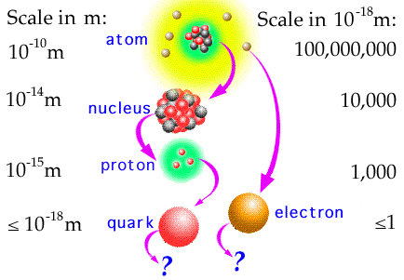
Qu’ étudie t-on au LAPP?
La vocation du LAPP est l’étude des constituants fondamentaux de la matière (les briques les plus petites de notre monde) et des interactions fondamentales (les forces) auxquelles ils sont soumis.
Pas la physique atomique….
Ni la physique nucléaire…
Mais la physique des particules

Slide 7
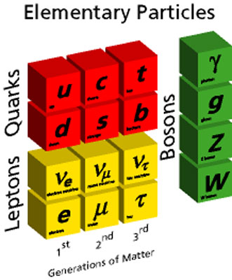
le modèle standard
Dans l'état actuel de nos connaissances, l'organisation de la matière est décrite par le modèle standard
Interactions électromagnétique, faible et forte
12 particules élémentaires classées en 3 familles. (+ antiparticules associées)
→ La première famille rassemble les particules constitutives de la matière ordinaire.
Deuxième et troisième familles : matière produite uniquement dans les grands accélérateurs ou bien issue des rayons cosmiques.
Notes:
Pas a pas, théorie et expérience ont permis de construire une très élégante description du monde physique, le «Modèle Standard», qui inventorie et décrit ce que les physiciens connaissent des constituants élémentaires de la matière et des forces qui s’exercent entre eux. Il réunit ainsi, dans le même cadre théorique, 3 des 4 interactions fondamentales (les interactions électromagnétiques, faibles et fortes), et décrit l'ensemble des particules élémentaires en termes de quarks, dont sont par exemple composés le proton ou le neutron, et de leptons, comme l’électron ou le neutrino. Toutes les particules y ont également leur antiparticule associée, dont les caractéristiques, comme par exemple la charge, sont en quelque sorte « inversée ».
On a recense a ce jour 12 particules elementaires qui sont classees en trois familles. Chaque colonne de ce tableau represente une de ces familles. Plus on va vers la droite de ce tableau et plus les particules sont massives.
Dans chaque famille on rencontre deux categories de particules: les leptons et les quarks. La raison de cette distinction sera expliquee plus tard (force forte).
Parmi les leptons se trouve l'electron et une particule appelee neutrino que l'on decrira plus tard (force faible).
Les quarks sont les constituants des nucleons.
Les particules de la premiere famille (premiere colonne) suffisent a elles seules pour fabriquer la matiere qui nous entoure.
Les particules issues des 2 autres familles ne sont produites que dans les grands accelerateurs ou bien elles proviennent des rayons cosmiques qui atteignent notre atmosphere.

Slide 8
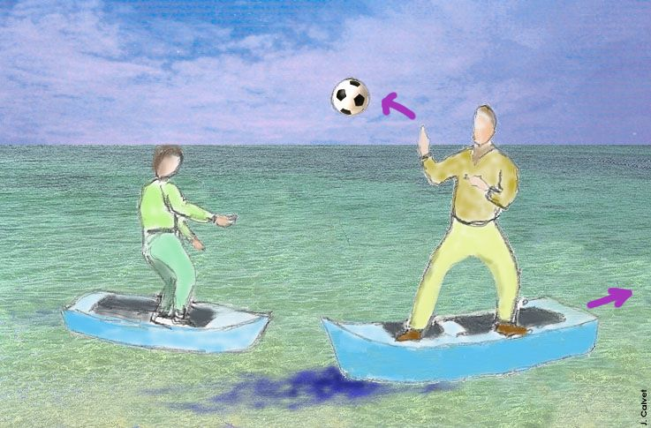
Les interactions fondamentales
En physique des particules, la force (l’interaction) qui s’exerce entre 2 particules élémentaires de matière est décrite comme l’échange entre ces 2 particules d’une particule messagère.
Le messager de l’interaction
Échange d’une particule messagère
Portée de l’interaction
La portée de l’interaction dépend de la masse de la particule messagère
Notre monde est régi par quatre interactions fondamentales :
Lesquelles ?
Notes:
La physique des particules ne se contente pas de repertorier les particules elementaires, mais cherche aussi a expliquer quelles forces subissent les particules lorsqu'elles se rencontrent. Ce sont ces forces (que l'on appelle aussi interaction) qui vont servir de ciment pour fabriquer les nucleons, les noyaux, les atomes, et toute la matiere que nous connaissons.
En phys des part la force (= l'interaction) qui s'exerce entre 2 particules est decrite comme l'echange d'une particule messagere. Expliquer l' analogie avec le ballon et les barques.
Avez-vous un skate-board ?
Quand je lance le ballon ma barque recule, elle subit donc une interaction.... (preciser qu'il ne s'agit que d'une analogie qui a ses limites).
Si le ballon est tres lourd, on ne peut pas le lancer tres loin. De la meme facon la portee d'une interaction depend de la masse de la particule messagere. Plus elle est massive plus la portee est courte.
Dans certains cas d'interaction un peu complexe il y a aussi un effet de collage... la particule messagere reste "collee" a ses particules de matiere. Un peu comme si le ballon etait enduit de super-glue... On n'arriverait plus alors a decoller sa main du ballon. Dans ce cas la portee de l'interaction est faible. Cela arrive pour une seule des interaction dont nous allons parler.
Notre monde est regi par quatre forces (=interactions) fondamentales. Lesquelles ???

Slide 9
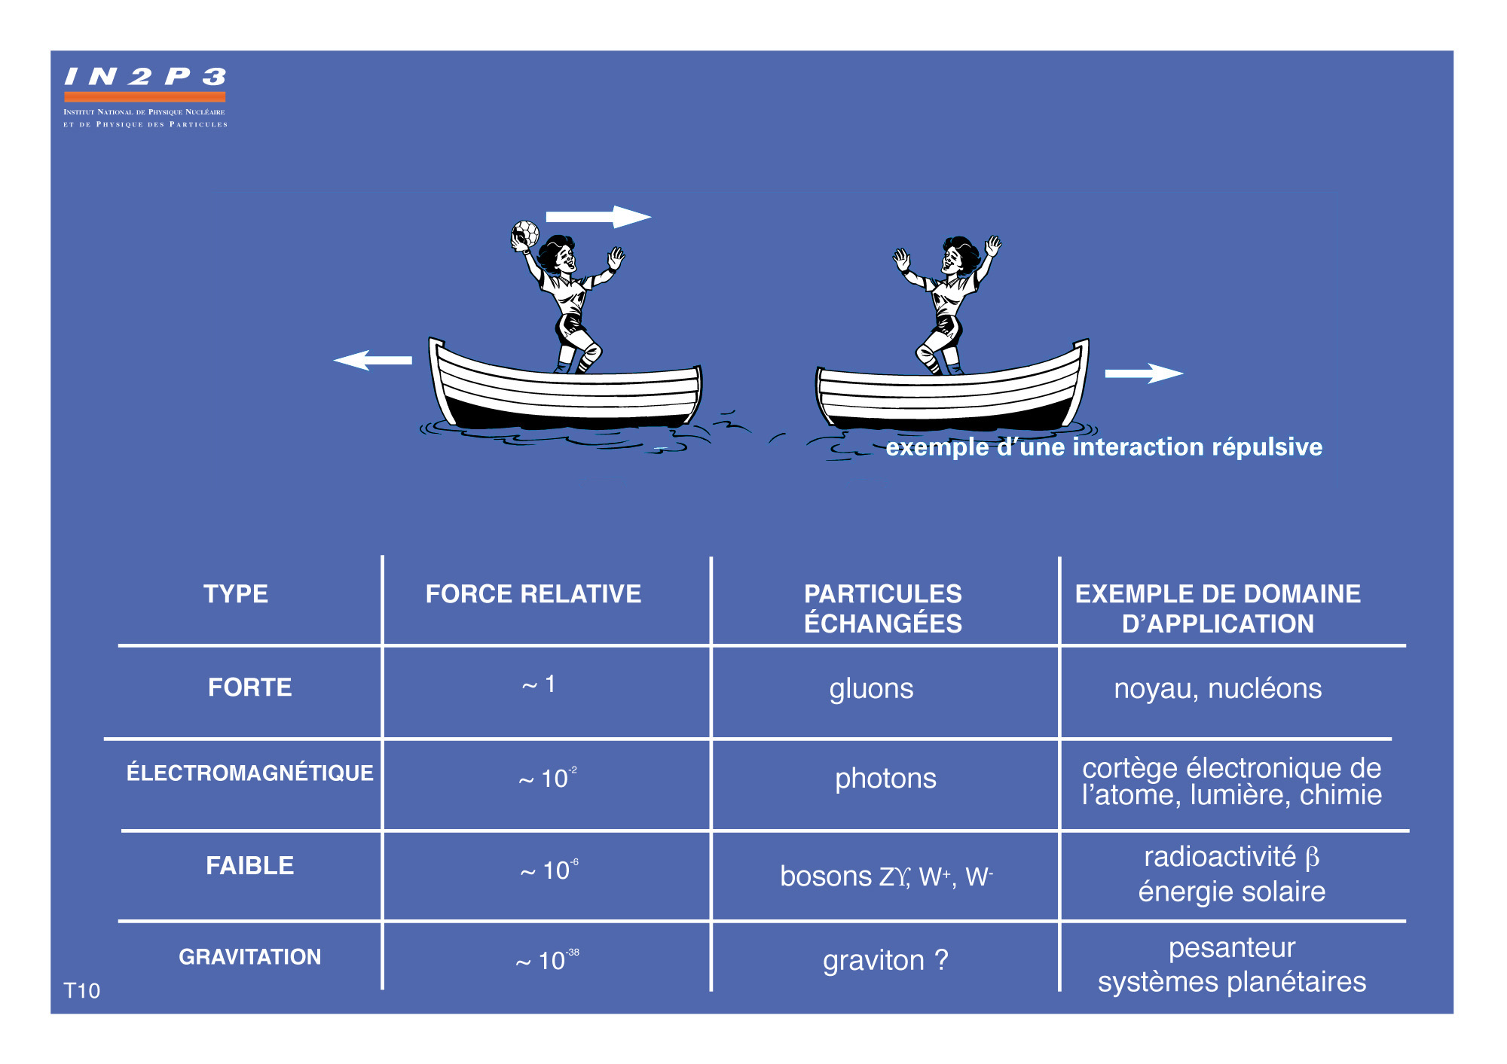
Les quatre interactions fondamentales
≅1
≅10⁻²
≅10⁻⁶
≅10⁻³⁸

Slide 10
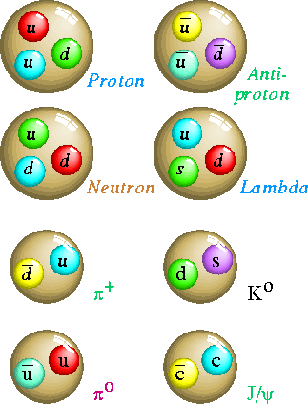
Quarks et hadrons
Les quarks ont la particularité de ne pouvoir être observés que sous la forme d’un assemblage soit de trois quarks (les baryons), soit d’un quark et d’un antiquark (les mésons, comme le pion ou le kaon), ce qui a rendu leur mise en évidence longue et difficile. Baryons et mésons forment la famille des hadrons, les particules sensibles a l’interaction forte

Slide 11
Quelques grands mystères actuels
Comment unifier la gravitation avec les autres forces ?
Le nombre de familles.
l’absence d'anti-matière dans l’univers.
La masse des particules : le boson de Higgs
La matière noire?
⇒ y a-t-il une théorie « meilleure » que le Modèle Standard
de nouvelles symétries (super symétries) ?
Avec de nouvelles particules expliquant la matière noire ?
Des dimensions d'espace temps supplémentaires ?
Avec son énergie colossale, le LHC pourrait nous permettre de découvrir de nouvelles particules massives expliquant certains de ces mystères…
Notes:
Ce modèle, bien que très satisfaisant et jamais mis en défaut par l’expérience, n’est cependant pas sans lacunes et laisse plusieurs questions sans réponse… en voici quelques exemples :
Le modèle n’arrive pas à intégrer la gravitation, qui est pourtant une des forces qui régit l’univers à notre échelle.
Pourquoi existe-t-il six quarks et six leptons, alors que les seuls quarks u et d, qui composent le proton et le neutron, ainsi que l’électron et son antineutrino associé suffisent à décrire la nature qui nous entoure [les autres sont créés de manière éphémère par les physiciens dans leurs accélérateurs]
A la création de l’Univers, matière et antimatière auraient été créées en part égale. C’est également ce qui se produit chaque jour dans les expériences que nous menons auprès des accélérateurs. Or, dans le monde qui nous entoure, nous ne voyons que la matière. Où est passée l’antimatière ?
Enfin, pourquoi quarks et leptons ont-ils une masse ? et pourquoi cette masse diffère-t-elle entre ces diverses particules? un élément essentiel du modèle n’a toujours pas été mis en évidence et pourrait éclairer cette question: le boson de Higgs, du nom de son inventeur. Cette particule a été introduite dans la théorie pour pouvoir y rendre compte de la masse non nulle des particules. Il s’agit du seul chainon manquant dans l’actuel Modèle Standard et elle justifie à elle seule la construction du LHC.
Pour combler les lacunes du modèle standard, les théoriciens ne manquent pas d’imagination et recherchent des théories qui pourraient fonctionner a toutes les échelles d’énergie, même aux plus démesurées telles que celles qui régnaient aux tout premiers instants de l’univers, chose que ne fait pas le modèle standard. Ces théories postulent en général l’existence d’un grand nombre de nouvelles particules qui pourraient être découvertes au LHC. C’est ici que l’infiniment petit rejoint l’infiniment grand. Les observations astrophysiques nous indiquent en effet qu’une grande partie de la masse de l’Univers est inexpliquée. Elle serait constituée d’un type de matière encore inconnue, appelée « matière noire ». Certaines des nouvelles particules imaginées par les théoriciens et qui seront peut être découvertes au LHC pourraient être une explication possible à cette « matière noire » invisible.

Slide 12
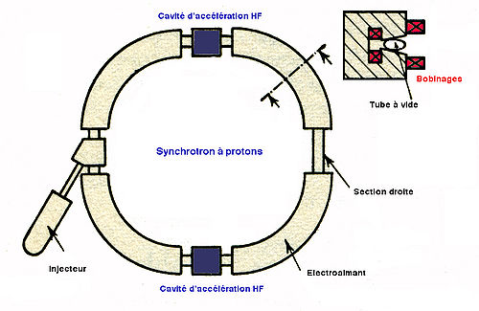
Accélérateurs de particules
Instruments qui utilisent des champs électriques (accélération) et magnétiques (guidage) pour accélérer des particules chargées et leur communiquer de l'énergie
En général on accélère:
Des électrons e⁻ (antiélectrons e⁺)
Des protons p⁺ (anti-protons p⁻)
Masse (proton) ≅ 2000 × masse (electron)
Cavité d’accélération Haute Fréquence
électroaimants
particules ultra relativistes:
Vitesse v ≅ c (300000km/s)
Energie E = γ mc²
γ = 1/ √ (1-v²/c²) >>1
γ ≅ 200000 (LEP, e⁺ e⁻)
γ ≅ 7000 (LHC, protons)
Tube à vide
électroaimants
Cavité d’accélération Haute Fréquence

Slide 13
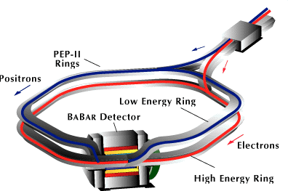
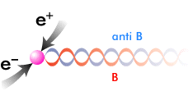
Anneau de collision
Anti-electrons e⁺
Electrons e-
Point de collision et expérience
Equivalence énergie-masse: E= γ mc².
Energie de l’accélérateur → création de nouvelles particules massives
Avant: deux particules légères de forte énergie cinétique
Après: deux particules lourdes de faible énergie cinétique
masse(B) = masse(anti-B) ≅ 10000 × masse(e⁻)

Slide 14
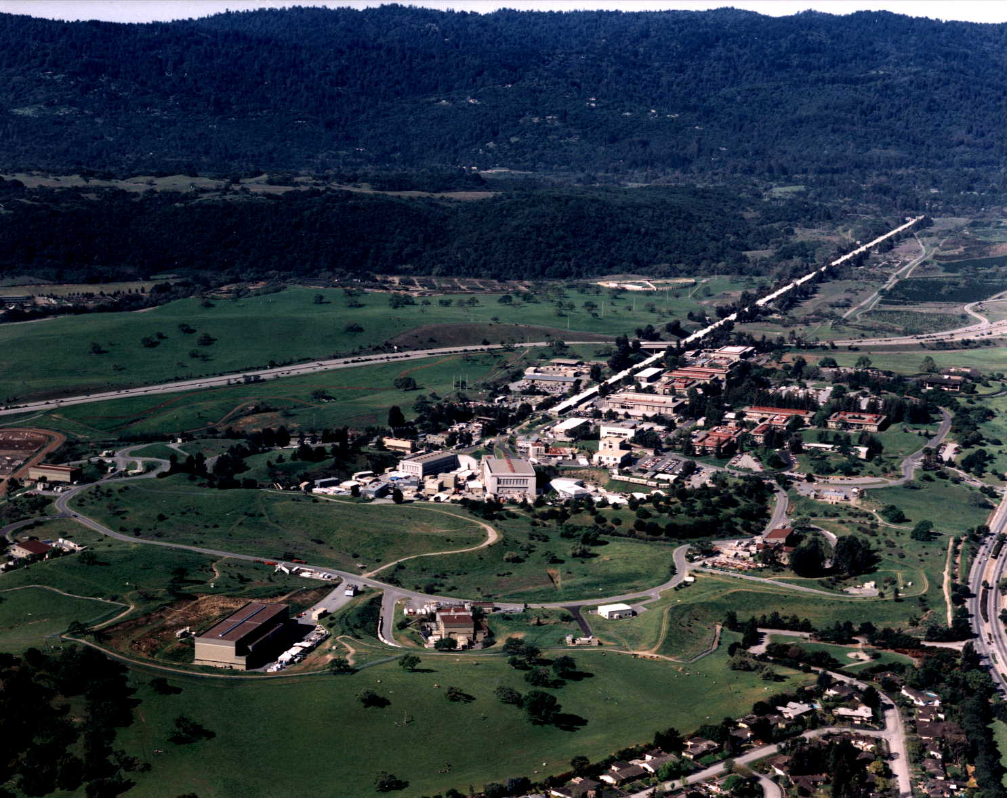
SLAC
LINAC
San Francisco
San Jose
e⁺ 3.1 GeV
e⁻ 9 GeV
SLD
BaBar

Slide 15
Lles unités du physicien des particules
L'énergie: les physiciens des particules la mesurent en électron-volt (ev) [ 1,6 × 10⁻¹⁹Joules] et ses dérivés kev, Mev, GeV, TeV: c’est l’énergie d’un électron accéléré sous une d.d.p. de 1 volt
La masse m les physiciens des particules la mesurent en électron-volt/c² [1,78 ×10⁻³⁶ kg] par exemple masse électron 0,511MeV/c² masse proton 938 MeV/c²
Energie dans le centre de masse
10,58 GeV
200 GeV
540 GeV
1,96 TeV
14 TeV
Energie de quelques accélérateurs connus:
PEPII e+e- 3,1GeV x 9 GeV
LEP e+e- 100GeV x 100GeV
SPS proton-anti proton 270GeV x 270GeV
Tevatron proton-antiproton 980GeV x 980GeV
LHC proton-proton 7000GeVx7000GeV

Slide 16
Un exemple: découverte du Z⁰ par UA1
e⁺
=
Z⁰
e⁻
proton (m=0.938GeV/c², E=270GeV)
+ antiproton (m=0.938GeV/c² , E=270GeV)
→ Z⁰ (m=91.2GeV/c²) + particules résiduelles
Suivi de Z⁰ → e⁺ e⁻

Slide 17


le LHC
Lieu : CERN
Profondeur : 100 m
Circonférence : 27 km
LHC : Large Hadron Collider = grand collisionneur de hadrons
Etudier les particules produites lors de collisions entre deux faisceaux de protons.
Protons de 7 TeV d’énergie
Protons de 7 TeV d’énergie
E = mc² = 14 TeV (énergie équivalente à environ 14000 fois la masse du proton)
Notes:
Le LHC est situé dans un anneau de 27 kilomètres et enterré à 100 m sous terre à la frontière franco-suisse, près de Genève. Lorsque tous les tests et réglages auront été effectués et qu’il fonctionnera à sa puissance nominale, il sera le plus puissant des accélérateurs de particules au monde. A l’intérieur circulent en sens inverse des paquets de protons, guidés par quelques 9000 aimants supraconducteurs extrêmement puissants. Ces aimants baignent dans l’hélium liquide [-271.3 degrés C] ce qui fait probablement du tunnel du LHC l’endroit le plus froid sur terre.
Les faisceaux qui sont injectés dans le LHC se composent de plus de 2000 paquets contenant chacun une centaine de milliards de protons. Voyageant quasiment à la vitesse de la lumière (ils parcourent environ 11000 tours en une seconde), ils seront injectés, accélérés, puis maintenus en circulation pendant des heures. Dans la majeure partie de l’anneau, les faisceaux voyagent dans deux lignes sous vide séparées, mais en quatre points d’interactions, entrent en collision au cœur de quatre expériences appelées Atlas, CMS, Alice et LHCb. Chaque seconde, près de quarante millions de collisions sont produites dans les points d’interaction du faisceau.

Slide 18
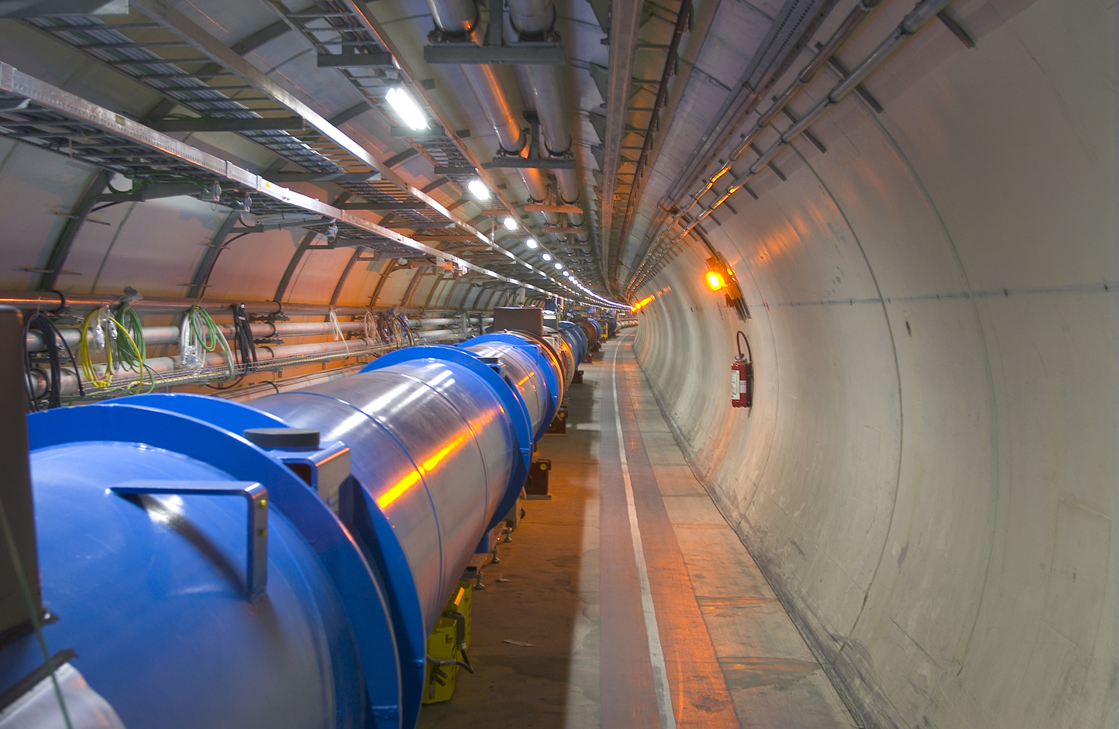
2000 paquets contenant chacun une centaine de milliards de protons.
11000 tours en une seconde
©CERN, Geneva

Slide 19
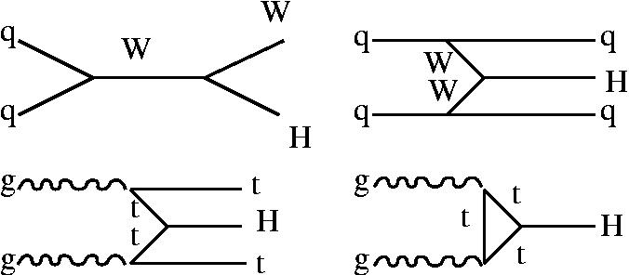
Exemple de la production du higgs au LHC
p
p

Slide 20
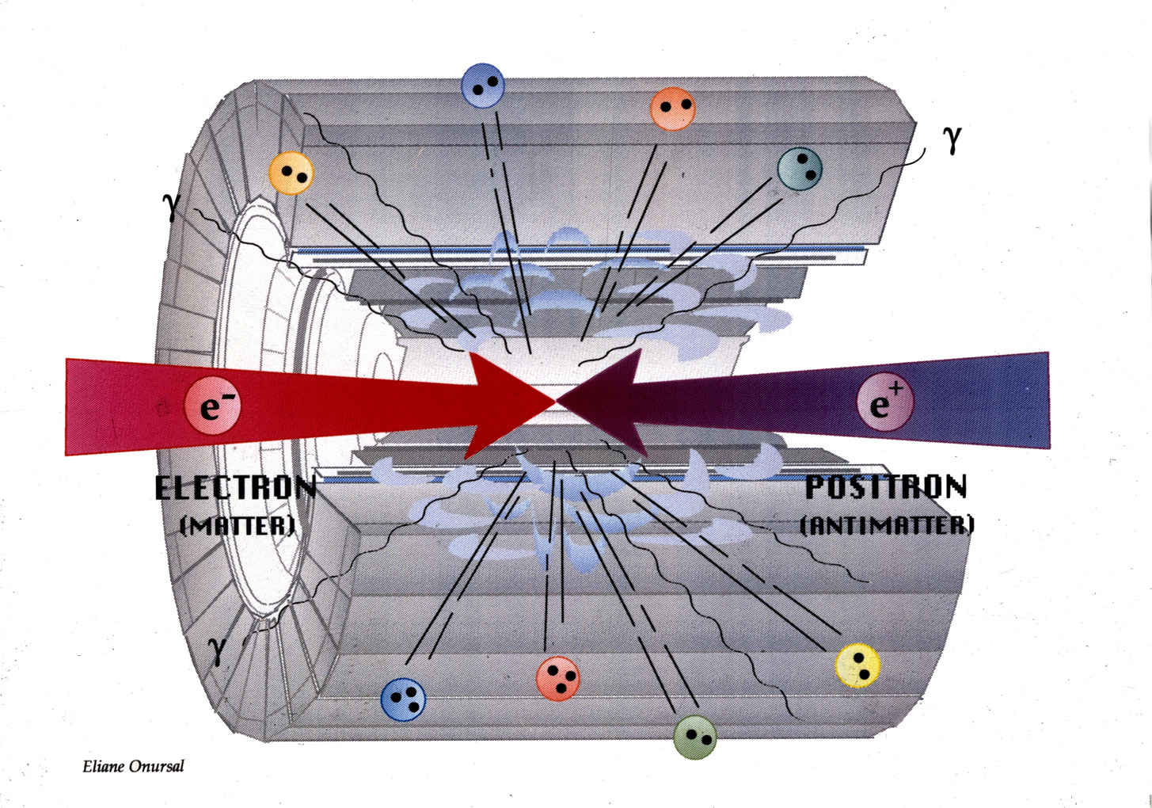
Comment détecter ces particules?
μ⁺
π⁺
p
p
Proton
Proton
e⁻
Κ⁻
p
Notes:
L’énergie des protons est transformée au moment du choc en une myriade de particules exotiques dont les traces dans les détecteurs sont enregistrées, après filtrage des événements les plus intéressants. Les chercheurs analysent ensuite ces données pour y déceler les signes d’événements extrêmement rares, et notamment le très recherché boson de Higgs. Mais attention : ce ne sont pas directement ces particules, d’une durée de vie infinitésimale, qui sont observées dans les détecteurs, mais seulement celles plus stables issues de leurs désintégrations, telles qu’électrons, muons, photons, etc... C’est donc a une patiente reconstitution que doivent se livrer les physiciens et il faudra sans doute plusieurs années avant d’aboutir a la découverte de nouvelles particules.

Slide 21
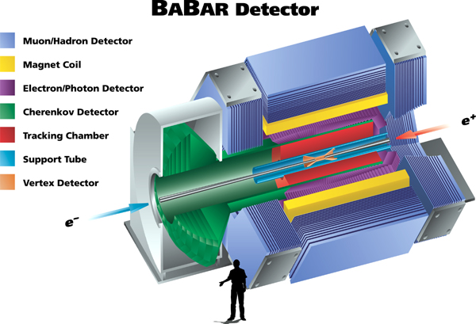
Les détecteurs
Ils sont constitués de couches successives comme un oignon
Chaque couche = sous détecteur ayant un rôle spécifique :
enregistrer le passage d'une particule (détecteur de traces), mesurer son énergie (calorimètre), …
Identification des muons
Mesure de l’énergie
Identification des particules chargées
Traces chargées

Slide 22
Propriétés des particules mesurées avec un détecteur
L'énergie: les physiciens des particules la mesurent en électron-volt (ev) [ 1,6 × 10⁻¹⁹Joules] et ses dérivés kev, Mev, GeV, TeV
La masse m les physiciens des particules la mesurent en électron-volt/c² [1,78 ×10⁻³⁶ kg] par exemple masse électron 0,511MeV/c² masse proton 938 MeV/c²
La quantité de mouvement (γ m×v) en électron-volt/c
La charge électrique comptée en charge élémentaire [+1 ≡ + 1,6 × 10⁻¹⁹C]
La stabilité [temps de vie]: la plupart de ces particules sont instables et vivent un temps infime avant de se désintégrer en d’autres particule plus stables

Slide 23
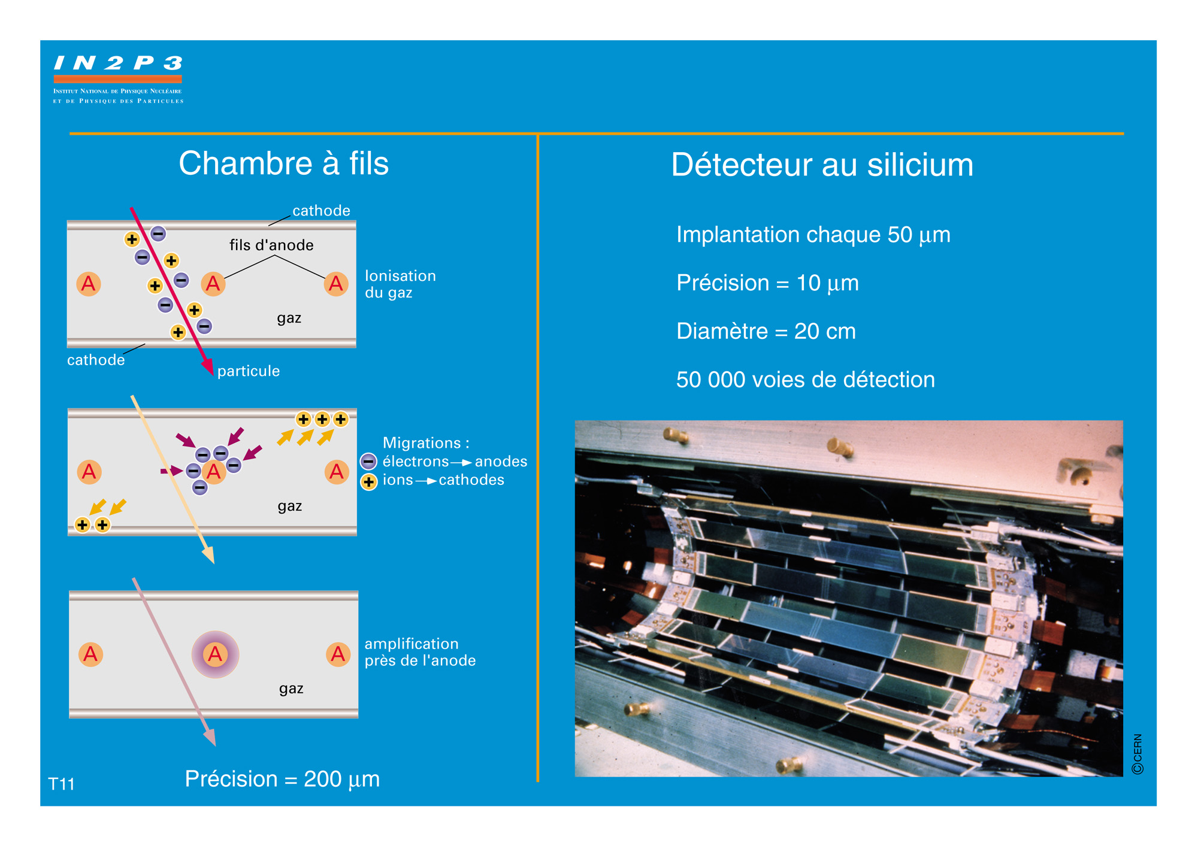
Détecter les traces chargées
Précision ~10 μm
Précision ~100 μm

Slide 24
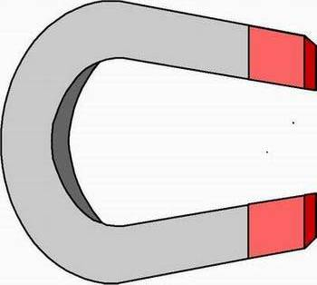
Mesurer la charge et la quantité de mouvement
des particules chargées
Charge –
particule
Charge +
Un aimant nous renseigne sur la charge et la quantité de mouvement [masse x vitesse] des particules chargées
Particule + coubée vers la droite, particule - courbée vers la gauche
Une particule de masse donnée sera moins déviée si elle très rapide et fortement déviée si elle est très lente

Slide 25
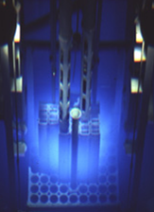
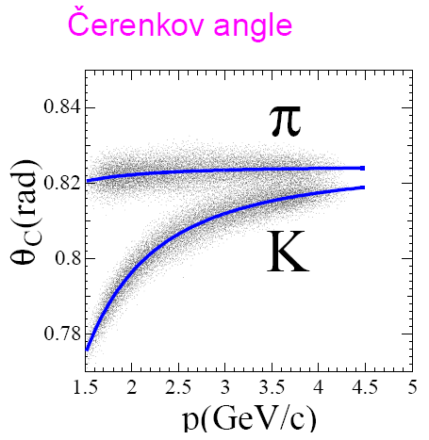
Identifier les particules chargées
L ’effet Čerenkov
Particule chargée de masse m vitesse v
Si v > c / n (vitesse de la lumière dans le milieu) émission de lumière selon un angle θ_{c} tel que cos(θ_{c})=c/(v n)
pas de lumière si v < c / n
Cet effet est utilisé dans les détecteurs pour identifier la nature des particules [il nous renseigne sur la vitesse des particules]
θ_{c}
Milieu d’indice n
Ayant mesuré p et θ_{c}, on peut savoir si on a affaire à un π (m=138 MeV/c²) ou a un K (m=493 MeV/c²)

Slide 26
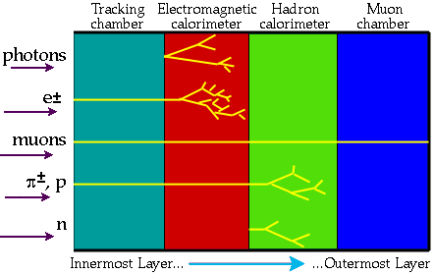
Mesurer l’ énergie
Détecteurs de traces
Calorimètre électromagnétique
Calorimètre hadronique
Détecteurs de muons
Calorimètre :
- arrêter la particule, mesurer son énergie et son point d’impact
- la particule cède son énergie en interagissant avec le détecteur
- une fraction est cédée par ionisation → signal électrique mesurable

Slide 27
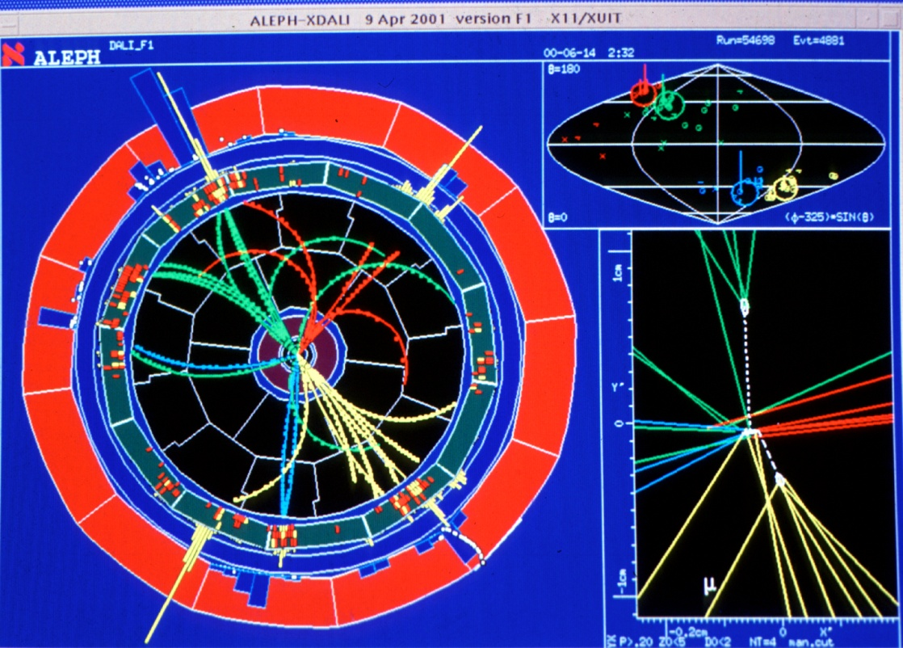
Exemple: un événement d’ALEPH (1989-2000, collisions e+e-)
Les calorimètres mesurent la valeur des énergies
Le detecteur de traces (TPC) mesure les trajectoires que le champ magnétique a courbées : on reconstruit ainsi a l’aide d’un programme l’impulsion de la particule sa charge et ses angles d’émission.
Le détecteur de vertex mesure la durée de vie de certaines particules

Slide 28
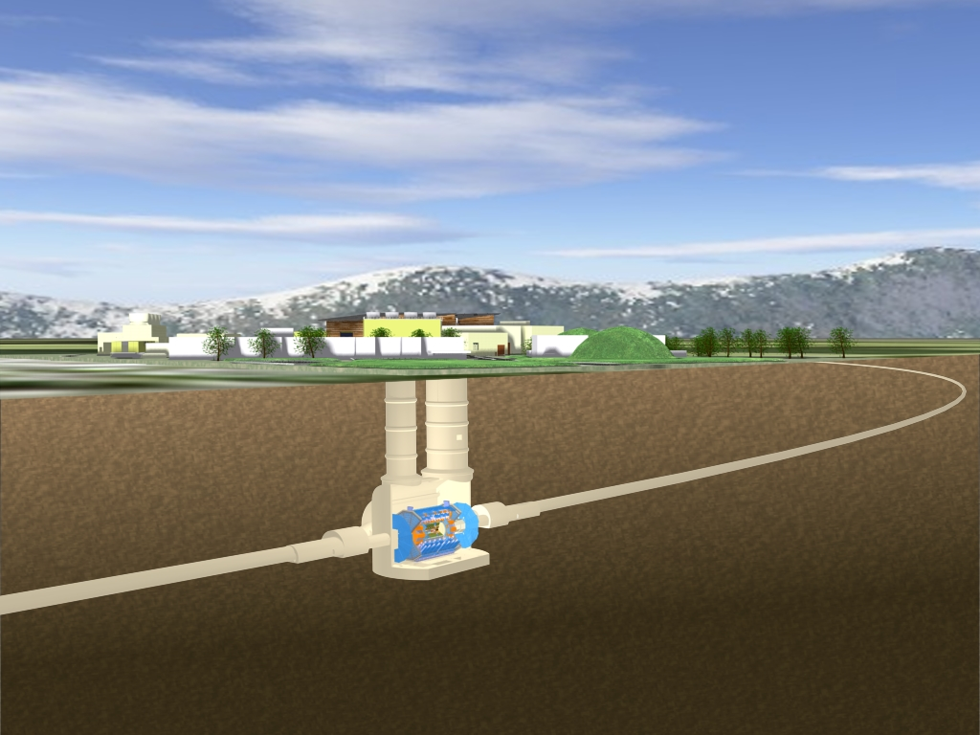
Le détecteur ATLAS au LHC
©CERN, Geneva

Slide 29
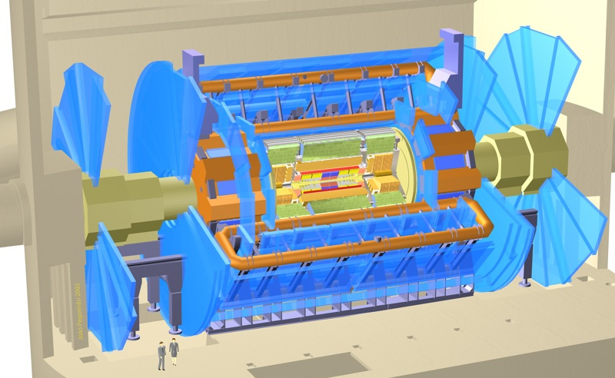
Le détecteur ATLAS au LHC
©CERN
22 m de haut, 44 m de long, poids de 7000 tonnes, dans une caverne à 100m sous terre
Composé de plusieurs sous-détecteurs

Slide 30
Le détecteur ATLAS au LHC
©CERN
Recherche du boson de Higgs
Découverte de nouvelles particules au delà du Modèle Standard ?

Slide 31
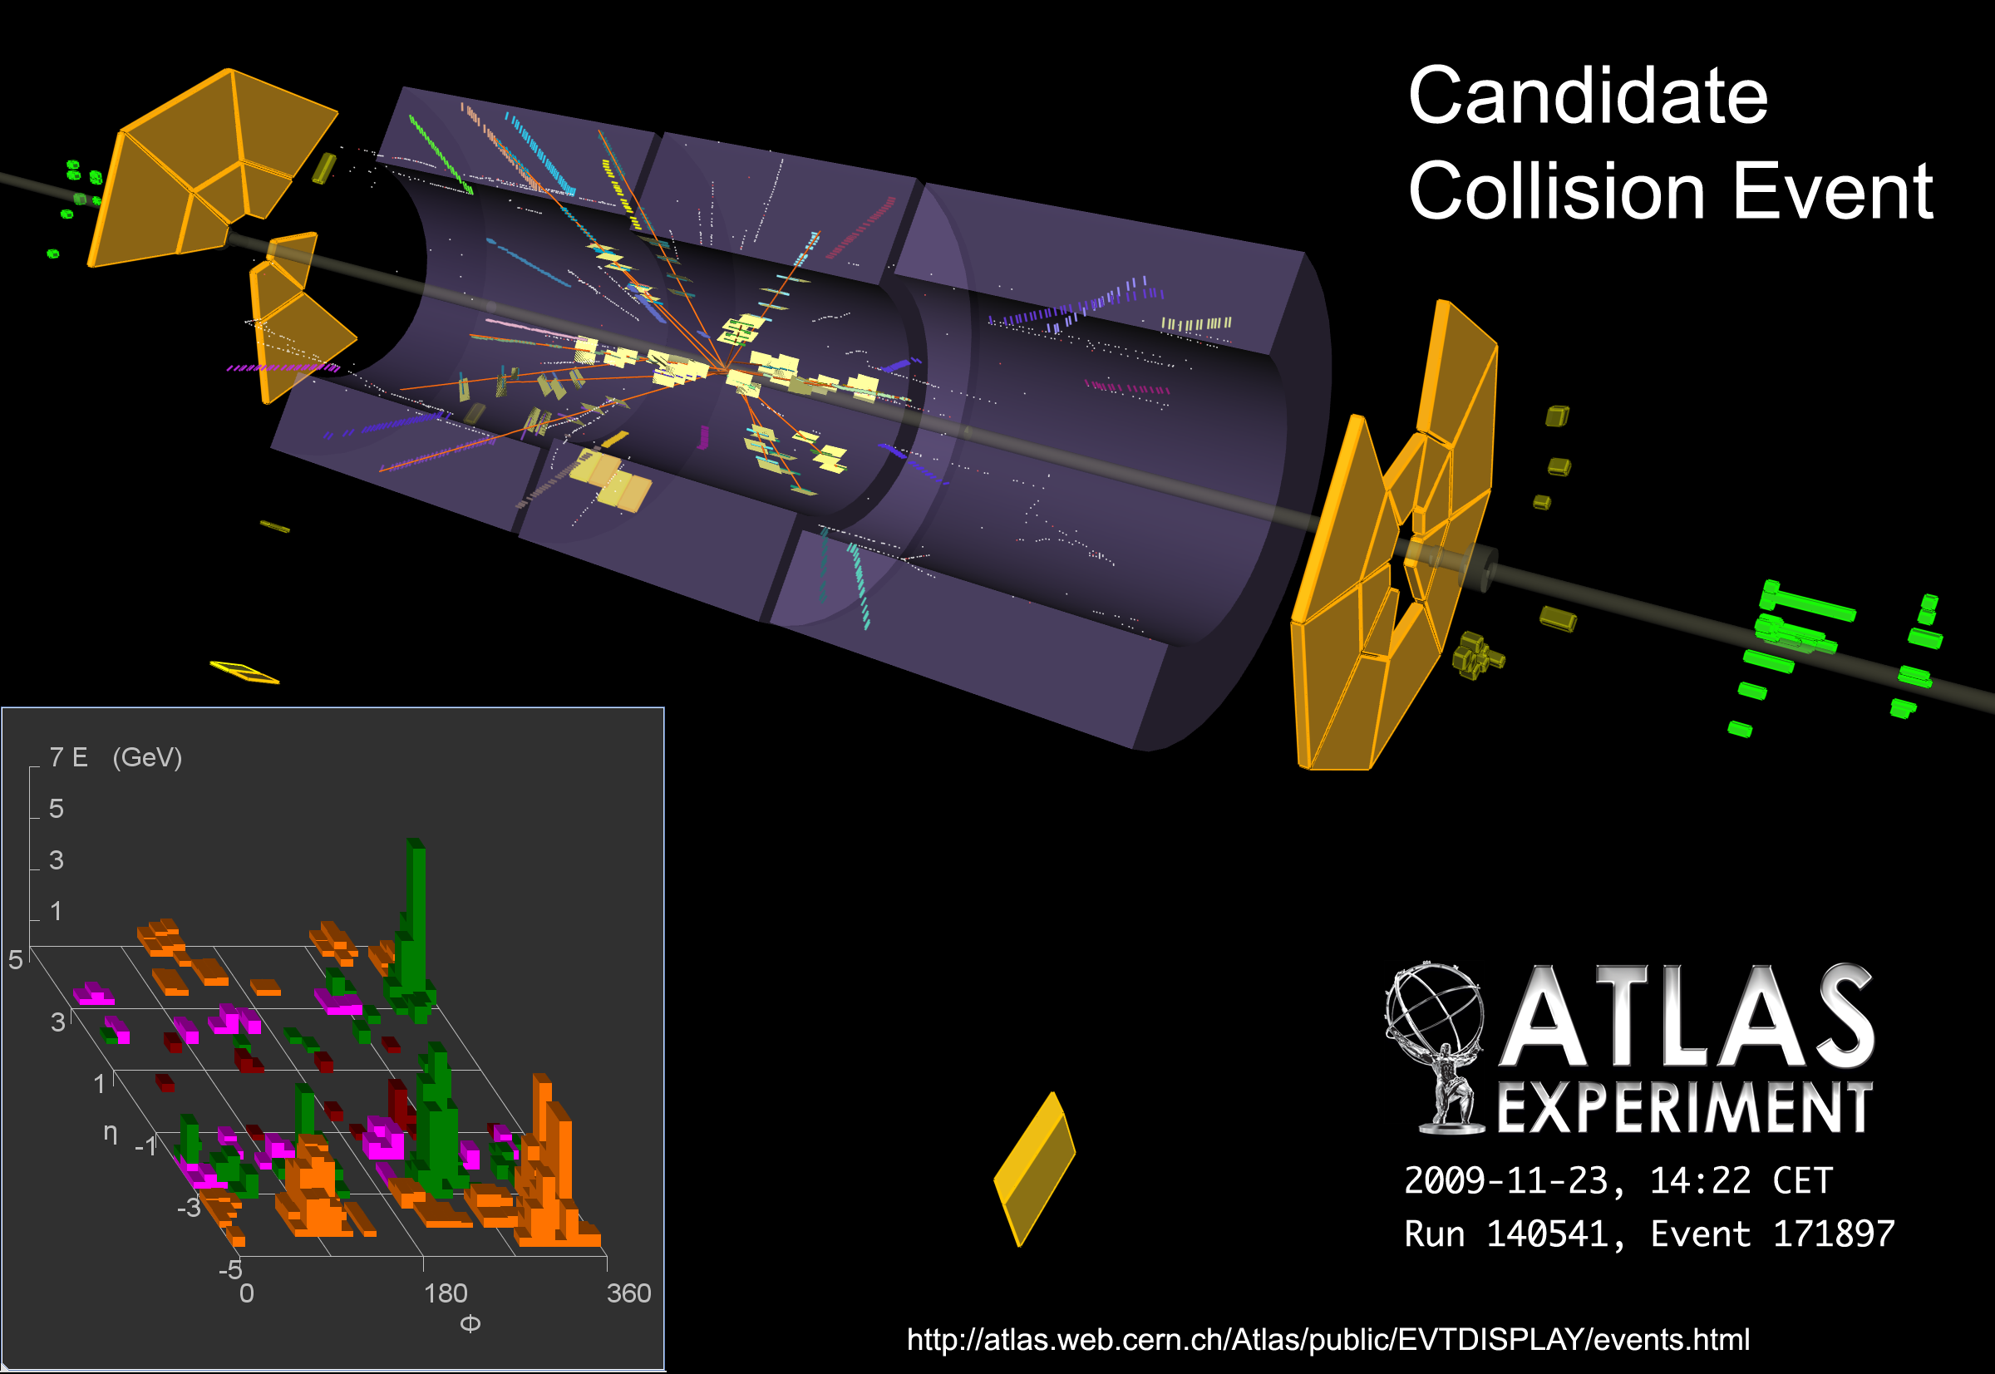
The first collision candidate at 900 GeV (Nov. 23rd)

Slide 32
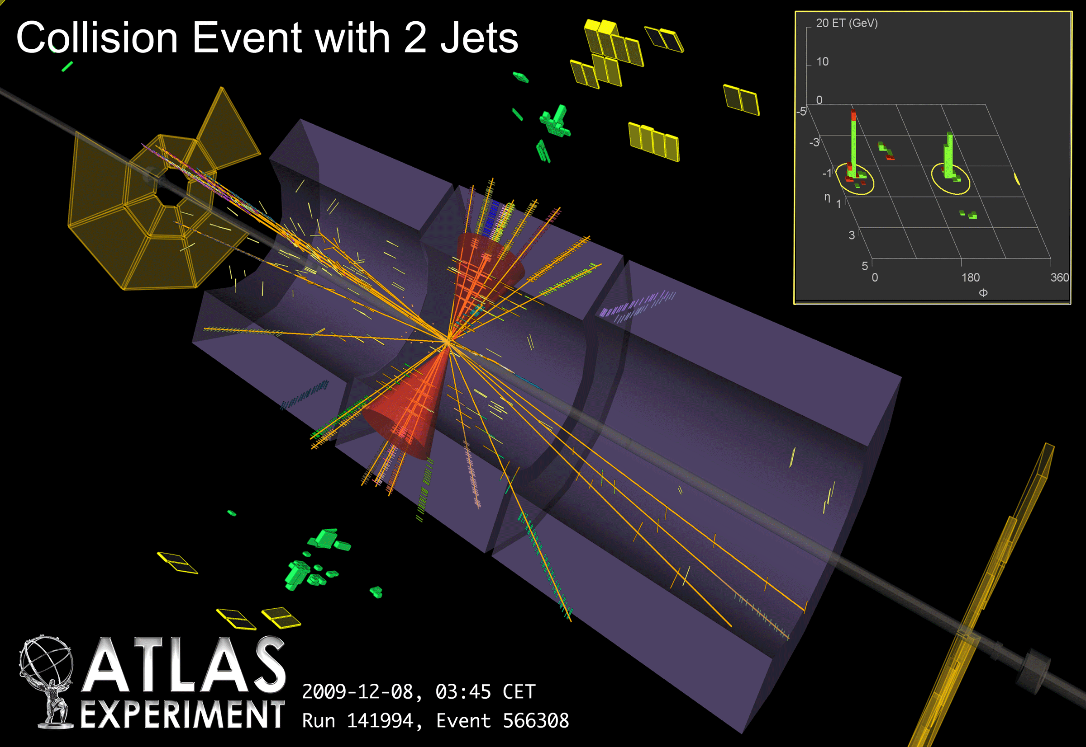
Two jet event at 2.36 TeV (Dec. 8th)

Slide 33
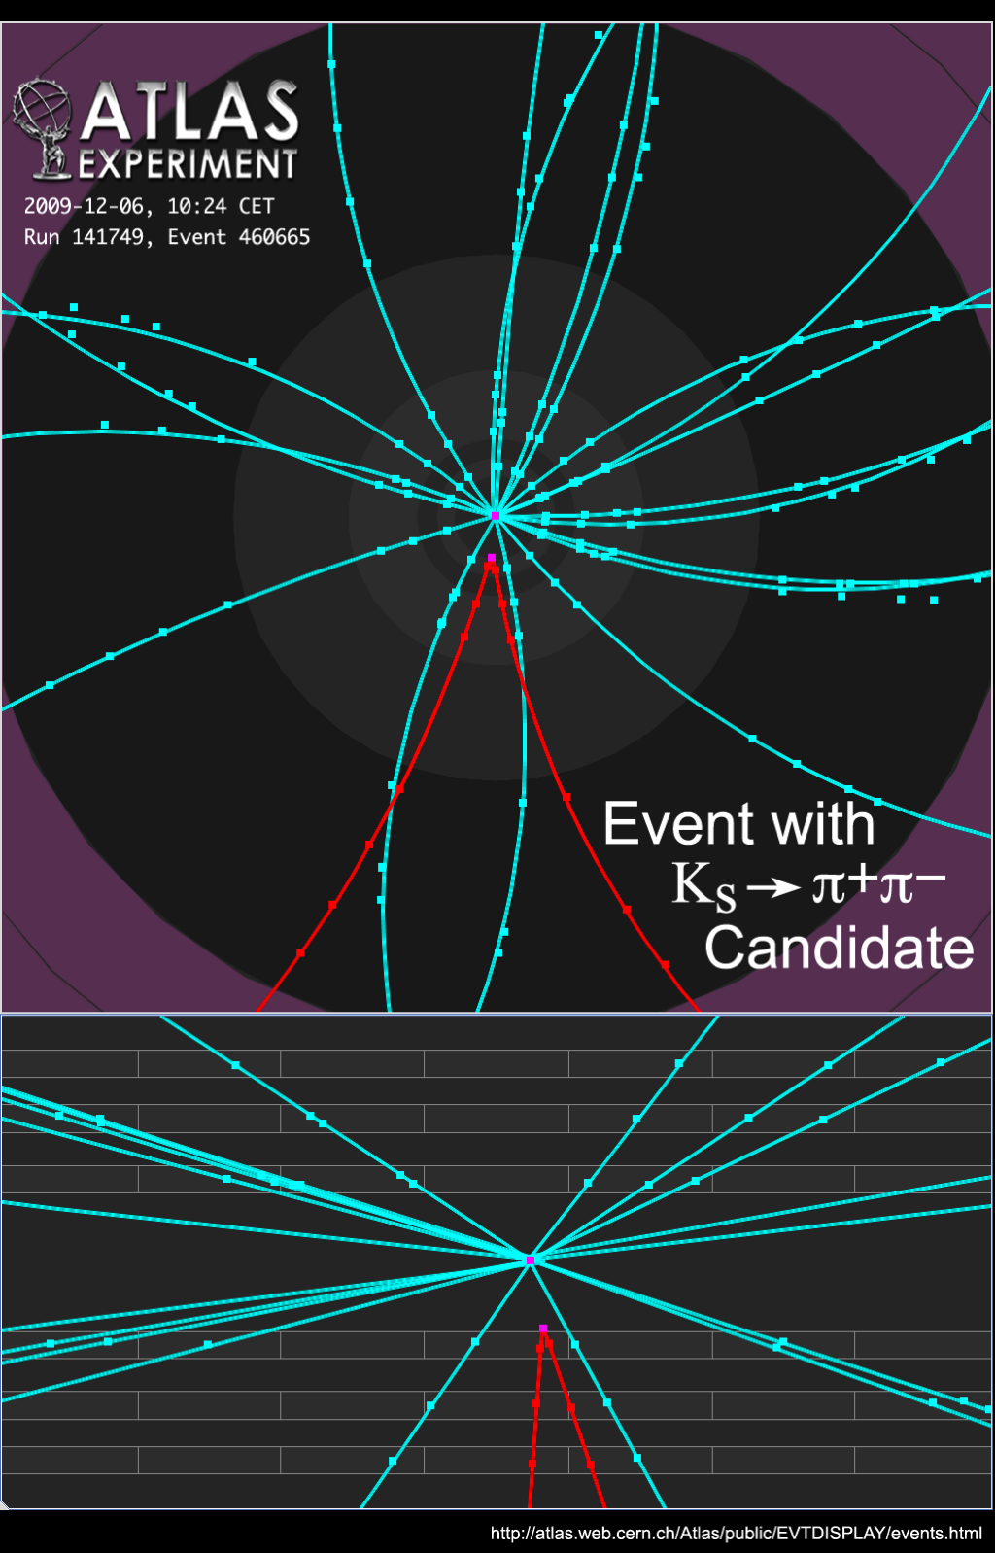
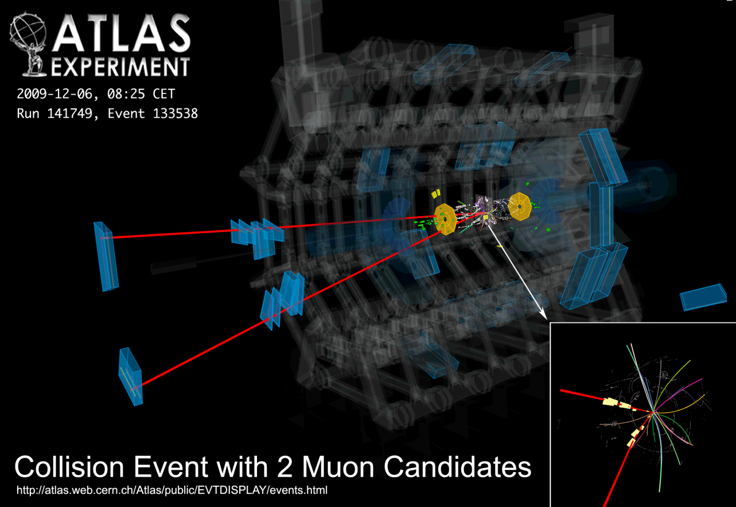
Two more events
K_{s}→π⁺π⁻
Dimuon event

Slide 34
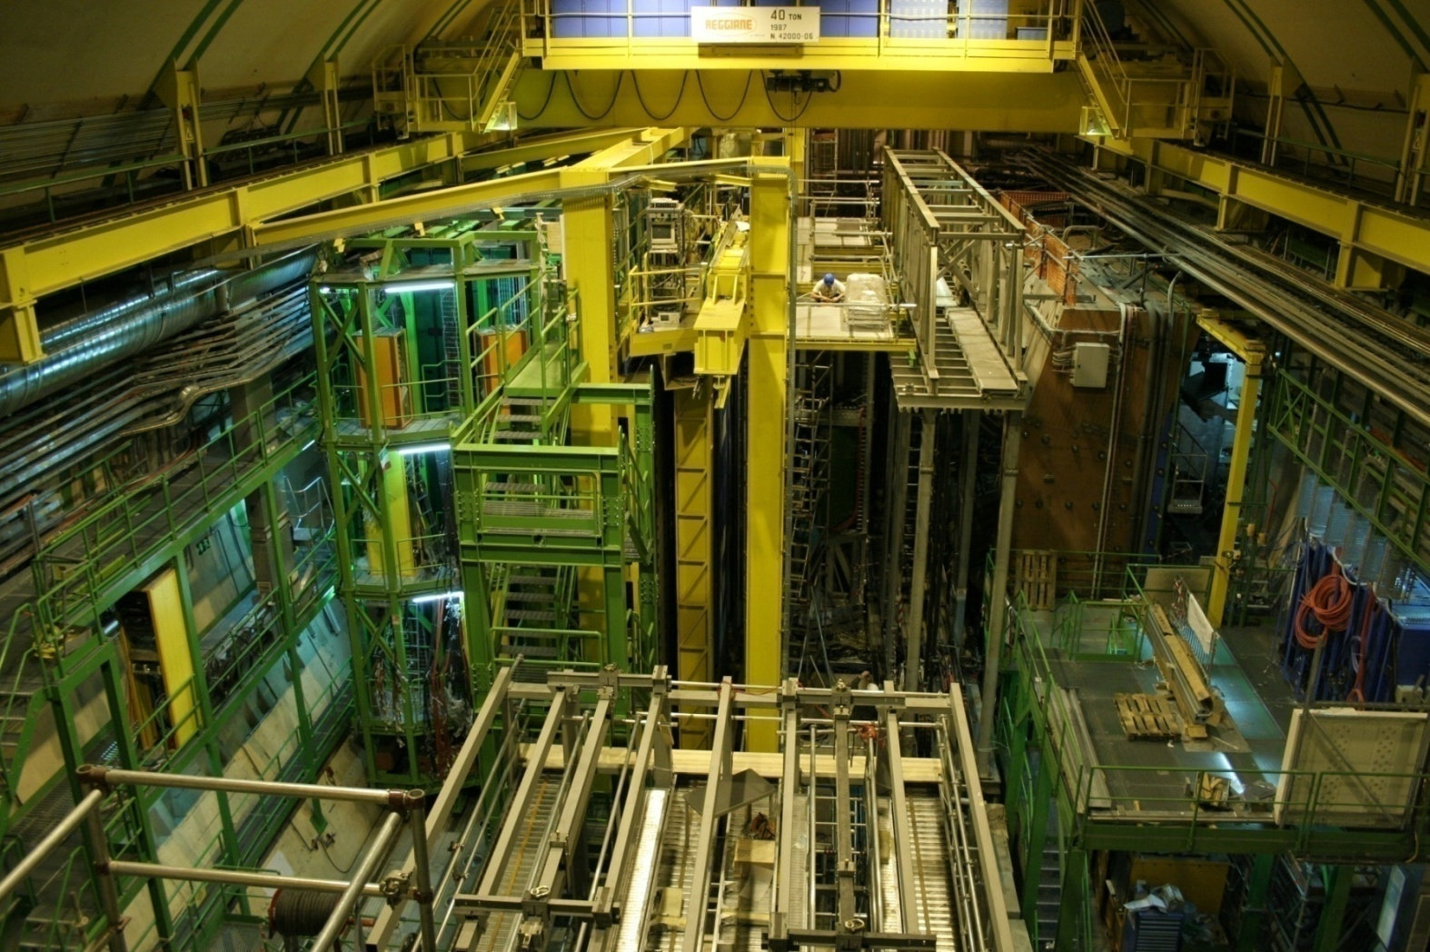
Le détecteur LHCb…
Etudie les hadrons « beaux »
B⁺ : anti b – u
B⁰_{d}: anti b – d
B⁰_{s}: anti b – s
Pour Etudier l'asymétrie matière – anti-matière

Slide 35
Le détecteur LHCb (2)
Détecteurs de traces (muons)
Détecteur de traces chargées
Détecteur Čerenkov n⁰2
Détecteur Čerenkov n⁰1
Calorimètre
hadronique
Détecteur de vertex (silicium)
Aimant
Calorimètre
e, γ

Slide 36
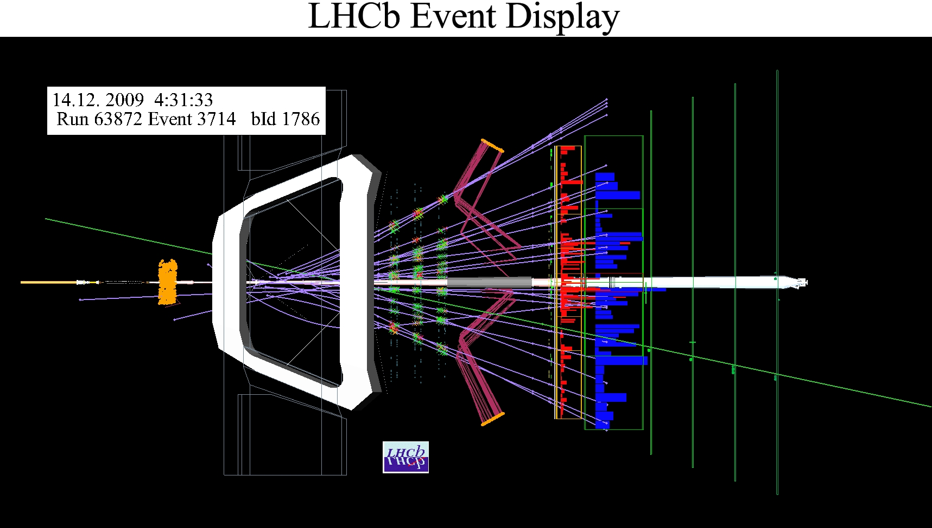
Le détecteur LHCb…
Etudie les hadrons « beaux »
Stand LHC/ accélérateurs

Slide 37
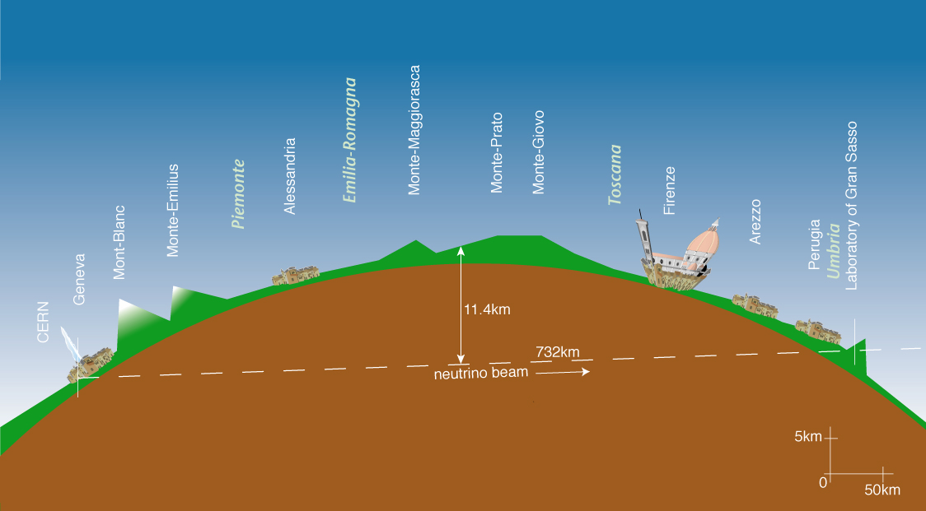
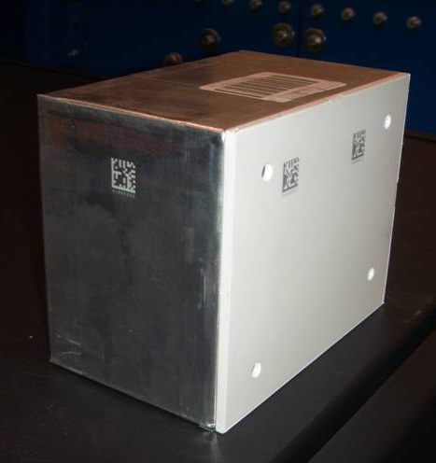
Les neutrinos: OPERA
1 mm
Pb
τ
ν
Film base
Emulsion layers
Brique de base:
56 feuilles de plomb
57 films (émulsions)

Slide 38
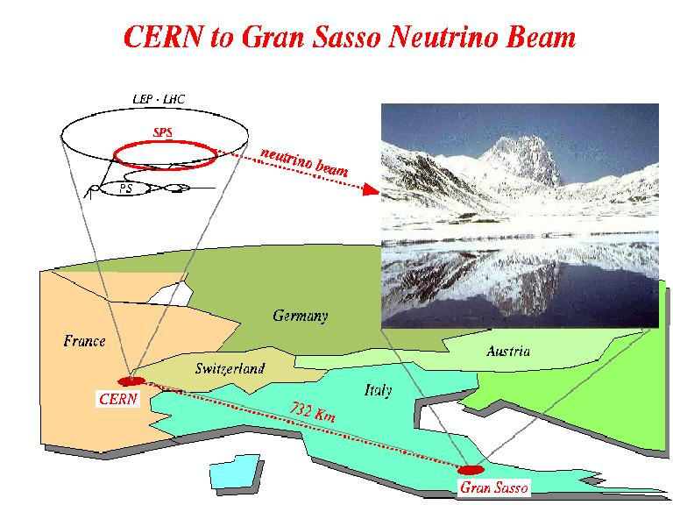
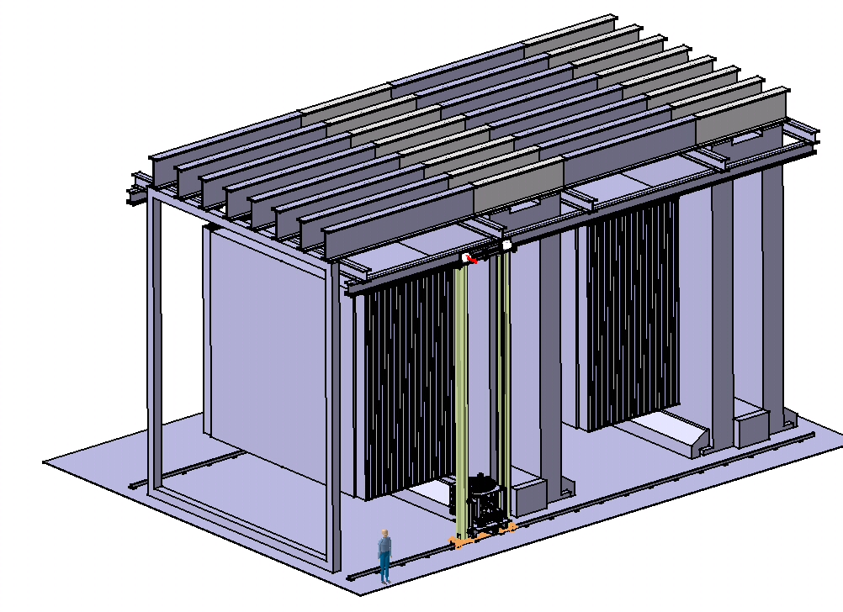
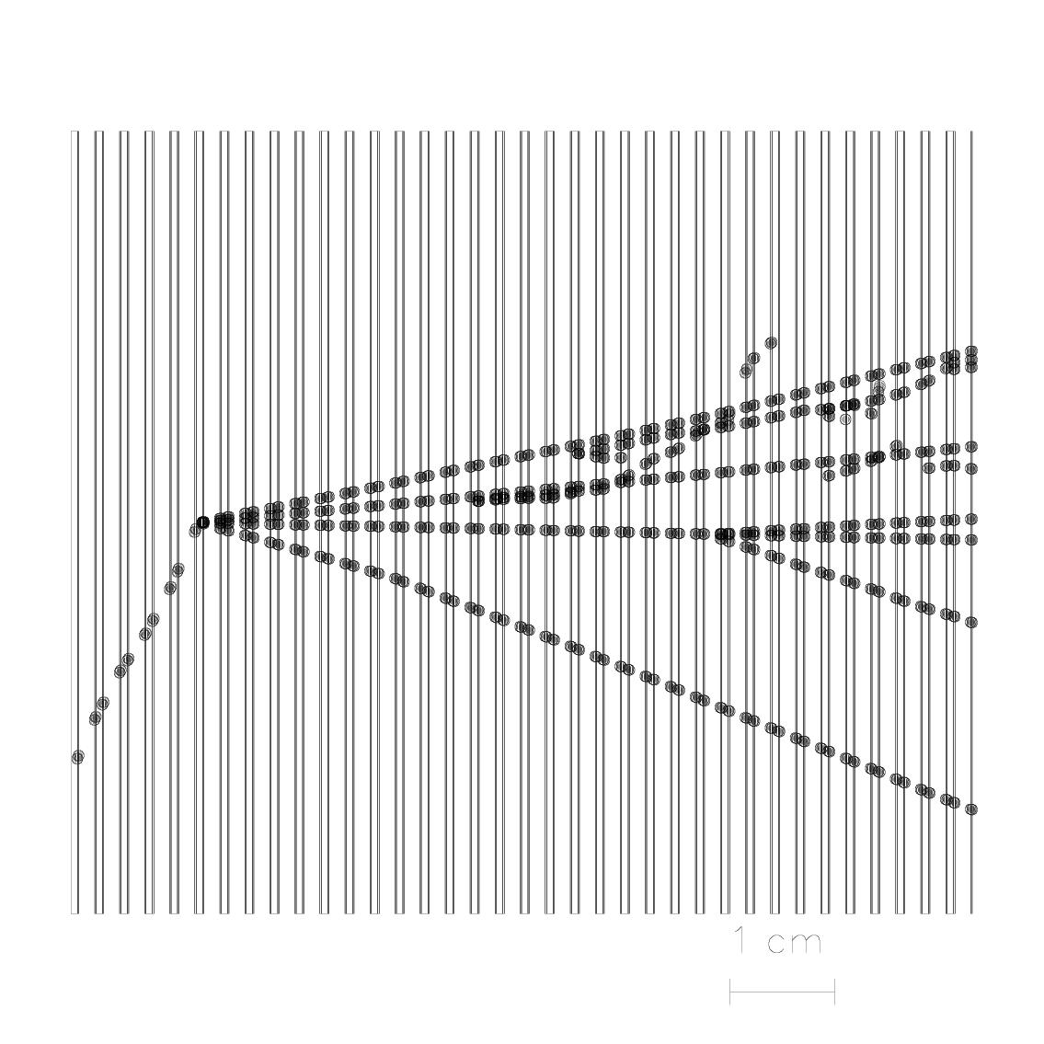
Oscillation de neutrinos, détection par interaction de courant chargé:
ν_{μ} ↔ ν_{τ} → τ⁻ + X
1 mm
τ
ν
Pb
plastique 200 μm.
Feuilles
d’émulsion(40 μm)
module
Mur de briques
8 cm (10X₀)
scintillateur
206,000 briques
brique
(56 Pb/Emulsion)

Slide 39
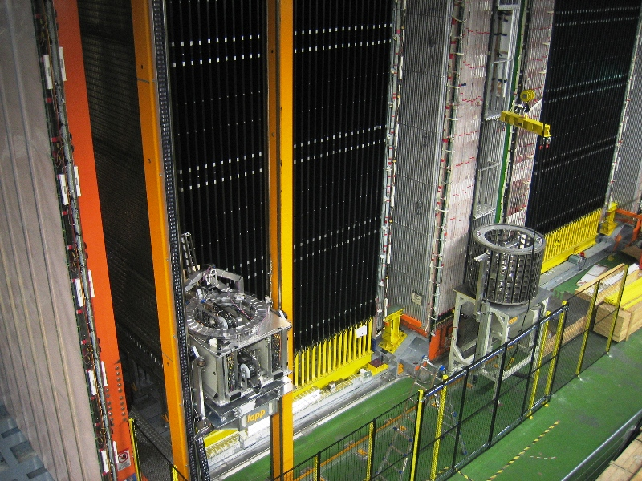
Responsabilité du LAPP: les manipulateurs de briques
2eme bloc de 31 murs
De chaque côté, 31 ‘murs’ de 64 étages, plateaux où pousser
26 briques

Slide 40
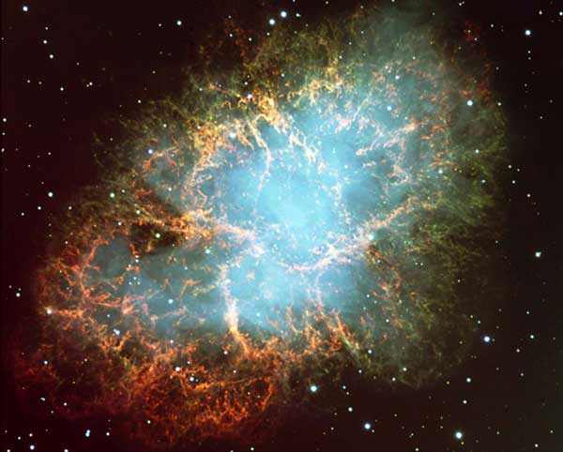
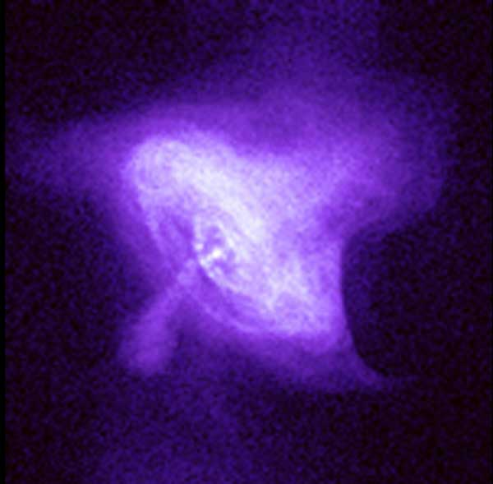
© HESS/IN2P3/Max Planck Institute
Image optique et Image en rayons X de la nébuleuse du Crabe (reste d’une explosion de supernova)
L’espace contient aussi des accélérateurs naturels extrêmement puissants

Slide 41


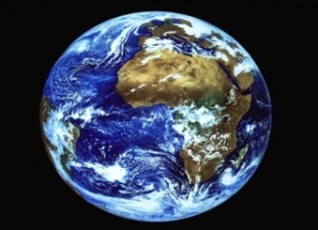
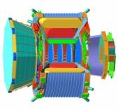
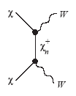
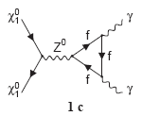


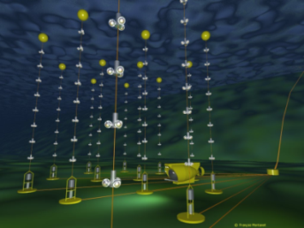
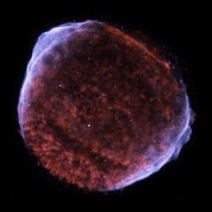
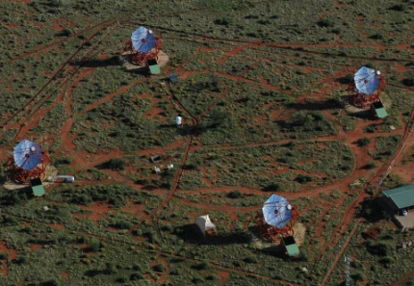
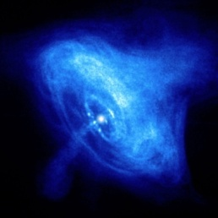
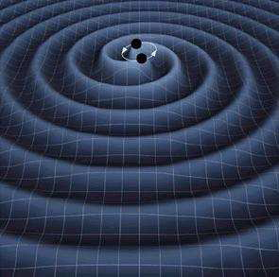
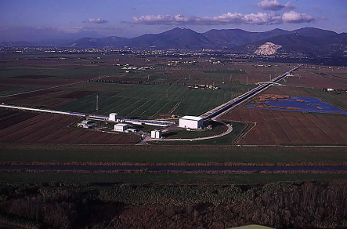
Sources des rayons cosmiques galactiques et extra galactiques
messagers cosmiques:
Particules chargées, neutres et ondes gravitationnelles
Identification et mesure de l’énergie des rayons cosmiques
Matiere noire
AMS02
Annihilation
e⁻, p⁺, .., Fe
e⁺, p, D
Etat
final
¯
¯
Antares:Telescope neutrinos
Restes de Supernovae
ν
HESS: Telescope Gamma
Nebuleuses de pulsar
γ
Ondes gravitationnelles
Sursaut Gamma associe
Virgo: detection des ondes gravitationnelles

Slide 42



l'expérience H.E.S.S étudie les sources de rayons cosmiques
au pied du Gamsberg, (Namibie)
Stand HESS/ astroparticules et mécanique

Slide 43
La caméra est formée de centaines de photomultiplicateurs(P.M.)
2000 volts
γ
2 4 …etc…. 12
1 e⁻
1
3
(bleu)
Très utilisé dans notre domaine (un incontournable…)
Convertit les signaux lumineux en signaux électriques et les amplifie
Permet la détection d’un seul photon !
10.000.000 e⁻
Stand HESS/ astroparticules

Slide 44


Principe de l'expérience H.E.S.S
Pour étudier les accélérateurs cosmiques à travers les sources de photons de haute énergie
Et peut être observer des signaux inattendus? (matière noire, super symétrie…)
Gerbe
Atmosphérique
~ 10 km
~ 1º
Lumière Cherenkov
~ 120 m

Slide 45

Une gerbe de photon (vue laterale)

Slide 46

Une gerbe de photon (vue transverse)

Slide 47
Une gerbe de proton (vue transverse)

Slide 48



HESS au LAPP

Slide 49

Le déchargement de la caméra

Slide 50

L’expérience AMS: bientot sur la station spatiale !
Stand HESS/ astroparticules

Slide 51





L'expérience AMS
Alpha
Magnetic
Spectrometer
Pour rechercher de l’antimatière dans l’espace…
International Space Station et AMS
Dedicated tools for assembly in clean room
Electronique front-end
des PM
Boîtier des photo-
multiplicateurs (PM)
Calorimètre Plomb-Scintillateur. Poids: ≤ 630 kg

Slide 52







Le détecteur AMS
Particles are identified by their mass, charge and energy.
TRD
Electrons
TOF (temps de vol)
Mass, Charge, Energy
Aimant supraconducteur
Mass, ± Charge, Energy
Silicon Tracker
Mass, Charge, Energy
RICH (Cerenkov)
Mass, Charge, Energy
ECAL
Electrons, Gamma-rays
52
Notes:
52
52
52

Slide 53

2010 ….

Slide 54




L'expérience VIRGO
Détection d’ondes gravitationnelles de source cosmique
Interféromètre suspendu de Michelson avec ses bras de 3km
Banc de détection et électronique

Slide 55
Les métiers de la Recherche
+8
Chercheurs
Thèses/ Doctorat
Ingénieurs
de recherche
+4/8
Master 2
Ingénieur
d ’études
Master 1
Ecoles
d ’ingénieurs
+3/5
(+3)
Assistant
ingénieur
+2(+3)
(+3)
(+2)
IUT
BTS
Licence
Prépas
0
Technicien
Baccalauréat
Agent
technique
Lycées

Slide 56
The End…

Slide 57







Les caractéristiques d’AMS
Δ t = 100 ps, Δx = 10 µm, Δv/v = 0.001
e–
P
γ
e⁺
P, D
He, C
He,Li,Be,..Fe
–
–
–
–
TRD
TOF
Tracker
RICH
ECAL
Physics
example
Cosmic Ray Physics
Dark matter
Antimatter
Front-End Electronics
PMT
PMT
PMT
PMT

